Slide 1
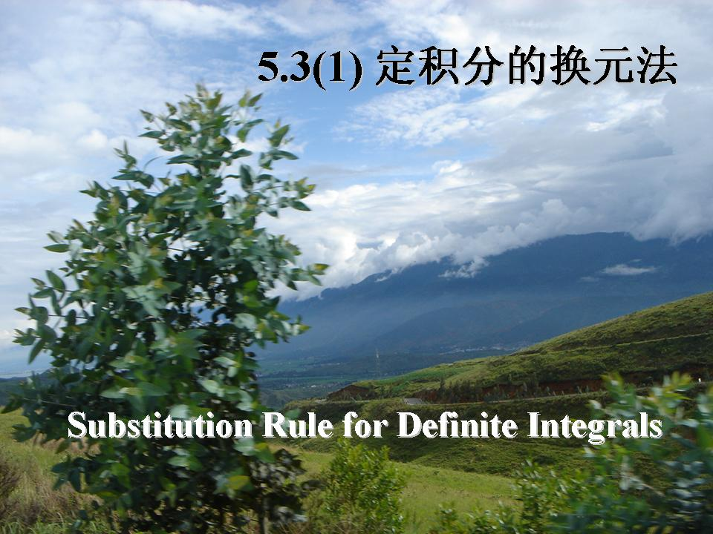
5.4

Slide 2
第四节（1）定积分的换元积分法
一、定积分的第一换元积分法（凑微分法）
二、定积分的第二换元积分法

Slide 3
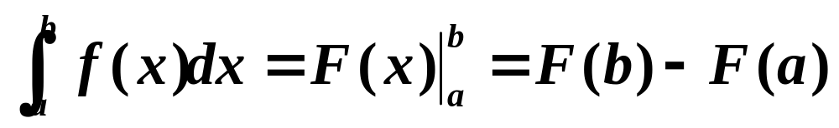
牛顿—莱布尼茨公式
将求定积分问题转化为求原函数（不定积分）的问题.

Slide 4
下面的例子,将展示凑微分法的解题技巧．

Slide 5
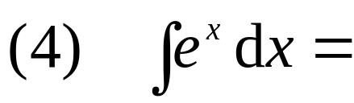
基本积分表
利用逆向思维
( k 为常数)

Slide 6
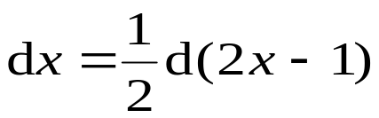
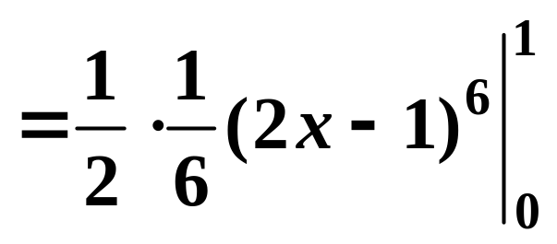
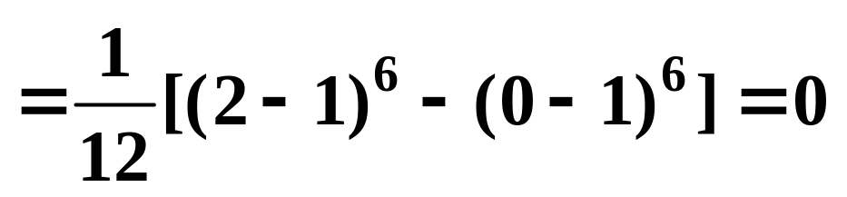
一、定积分的第一换元积分法（凑微分法）
例1 计算下列定积分
(1)

Slide 7
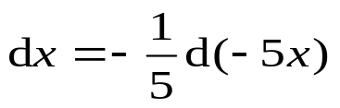
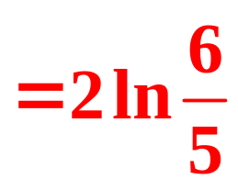

练习1 求下列定积分
在用“凑”微分的方法时,不明显地写出新的变量 t ,定积分的上、下限就不要变.
注

Slide 8
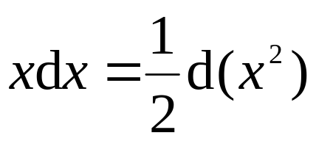
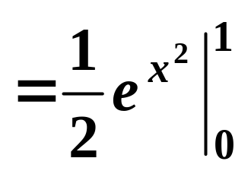
一、定积分的第一换元积分法（凑微分法）
(2)

Slide 9
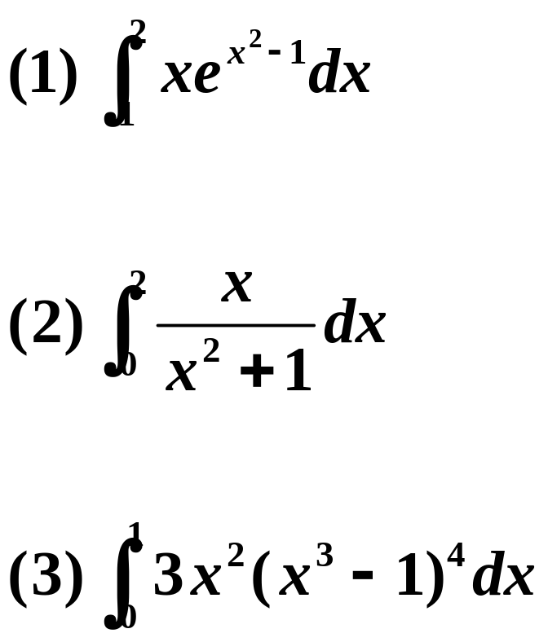
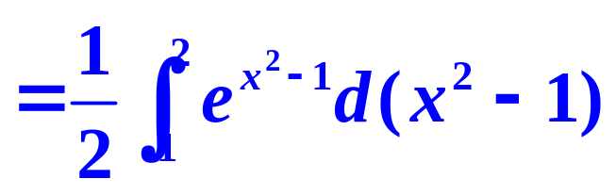
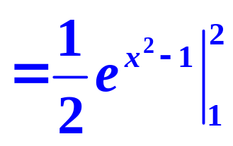
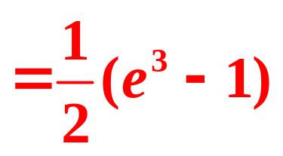
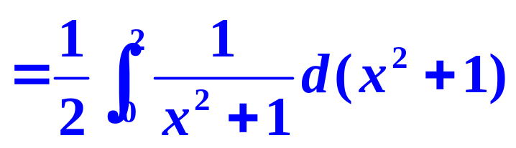
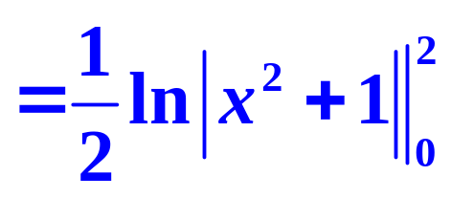
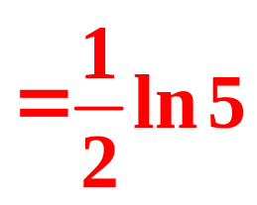
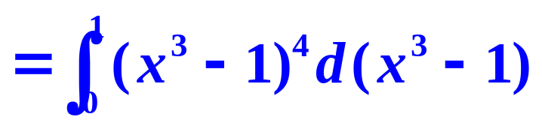
练习2 求下列定积分

Slide 10
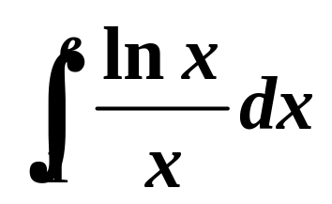
一、定积分的第一换元积分法（凑微分法）
(3)

Slide 12
奇、偶函数在对称区间上的定积分性质
(1) 若
(2) 若
偶倍奇零
由定积分的几何意义(面积的代数和) 可得.

Slide 13
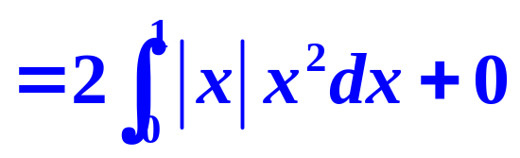
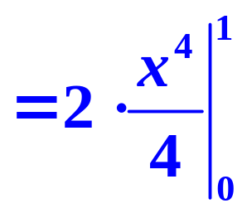
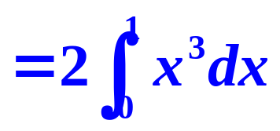
一、定积分的第一换元积分法（凑微分法）
（4）
？
（5）

Slide 14
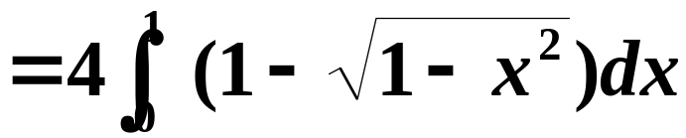
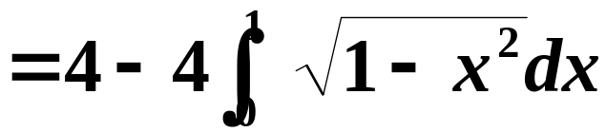

一、定积分的第一换元积分法（凑微分法）
（6） 计算
解
原式
偶函数
奇函数
单位圆的面积

Slide 15
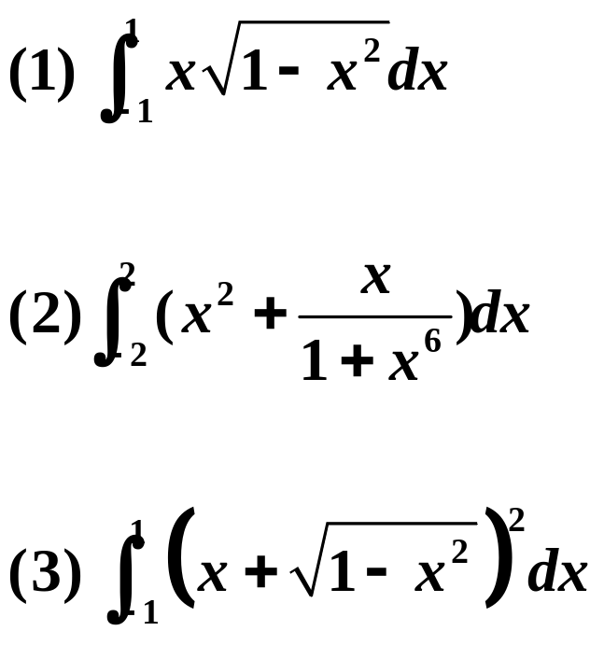

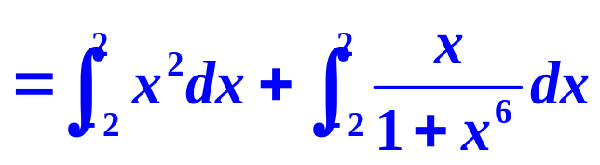
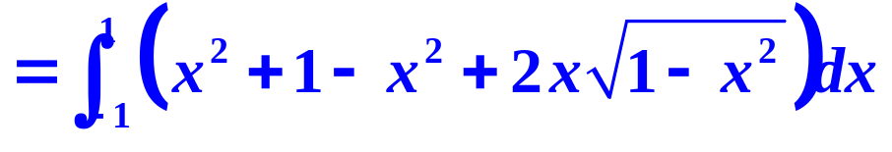
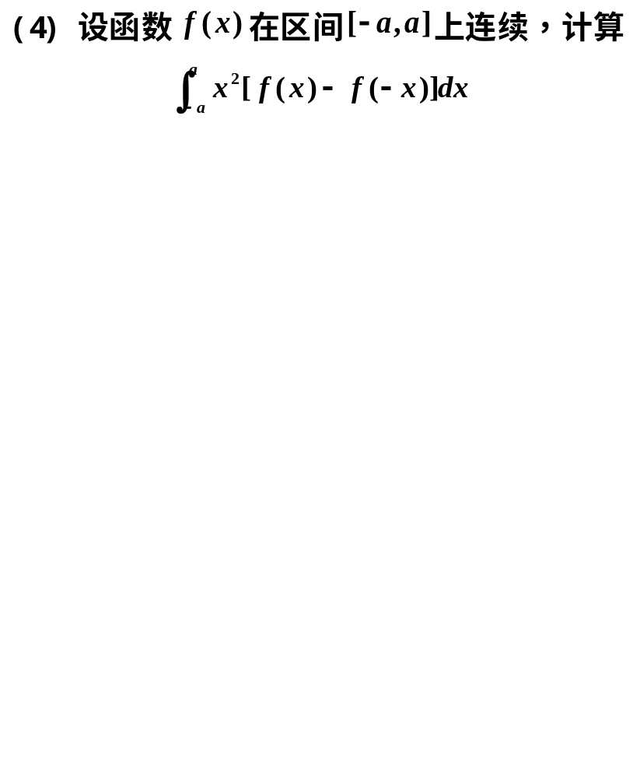
练习4 求下列定积分

Slide 16
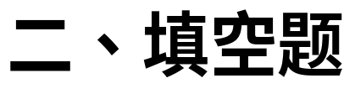
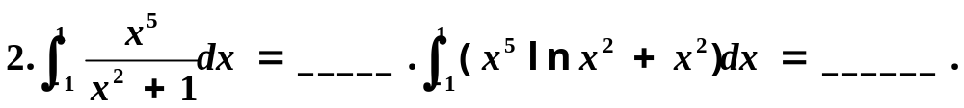
练 习

Slide 17
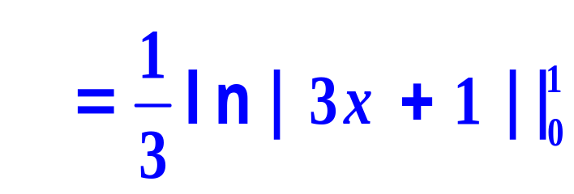

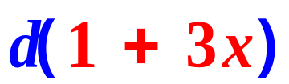
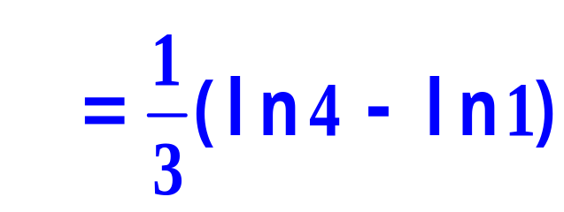
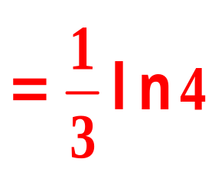

Slide 18
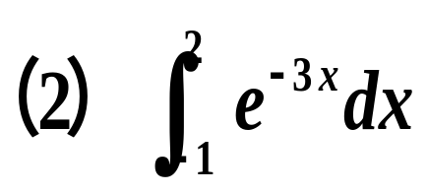
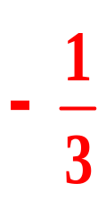
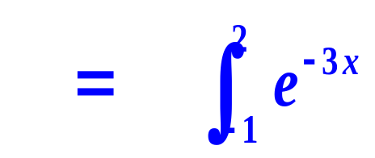

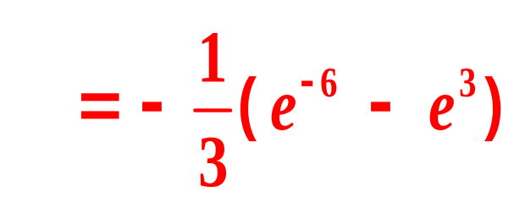

Slide 19
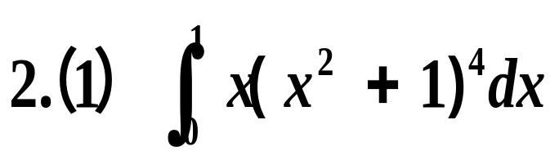

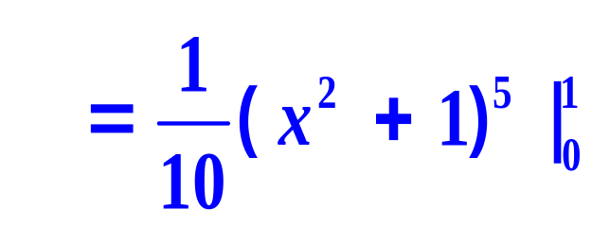
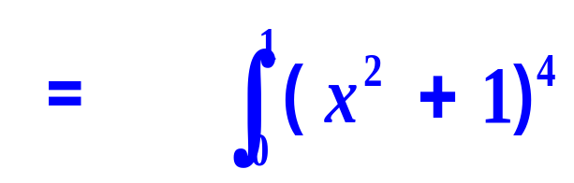
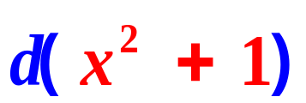
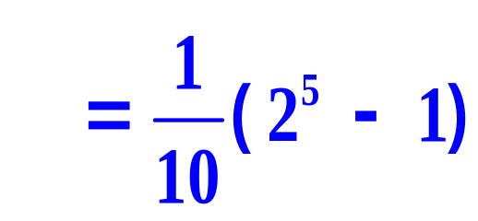
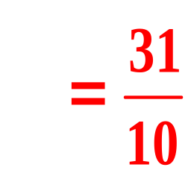

Slide 20
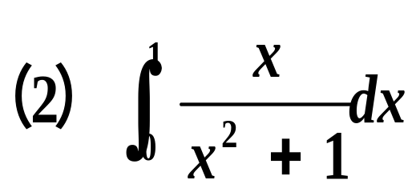
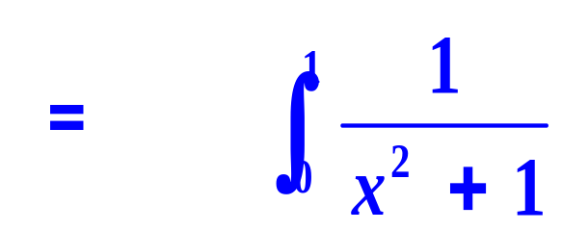
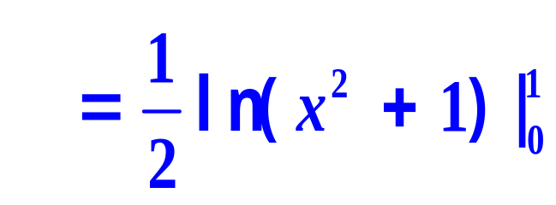
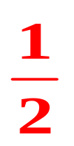
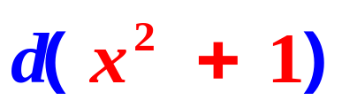
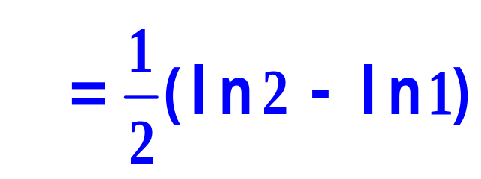


Slide 21








Slide 22






Slide 23



Slide 24





Slide 25






Slide 26





Slide 27











二、定积分的第二换元积分法（换元积分法）
实例：求积分
解：先求 ：
令
再求

Slide 28









二、定积分的第二换元积分法
——换元同时按位置换限
实例：求定积分
解：设
则
当 x = 0 时，t = 0；
当 x = 4 时，t = 2
×
×
×
不用将 x 回代

Slide 29


口诀：“新元伴新限，变量不回变；新元不出现，积分限不变．”

Slide 30
比较不定积分与定积分的第二换元积分法：
（1）定积分的换元方法与不定积分的换元方法基本一致；
（2）两种积分的换元方法不同点：
不定积分——换元后，积分结果要回代；
定积分——换元一定换限，积分结果
无需回代；

Slide 31










二、定积分的第二换元积分法（换元积分法）
例2 计算定积分
解: 令
当 时,

Slide 32









练习5 求下列定积分
当 时,

Slide 33








练习5 求下列定积分
当 时,

Slide 34











二、定积分的第二换元积分法（换元积分法）
例3 计算定积分
解: 令
当 时,

Slide 35










练习5 求下列定积分
当 时,

Slide 36











例4
(1) 若
(2) 若
偶倍奇零
证:

Slide 37
该题几何意义是很明显的，如图所示:

Slide 38
本次课结束 谢谢同学们

Slide 39

再 见

Slide 40

5.4

Slide 41
定积分的分部积分法
第四节（2）定积分的分部积分法
一、定积分的分部积分公式
二、应用举例

Slide 42
定积分的分部积分法
牛顿—莱布尼茨公式
将求定积分问题转化为求原函数（不定积分）的问题.

Slide 43

定积分的分部积分法
一、定积分的分部积分公式

Slide 44









定积分的分部积分法
二、应用举例
例1 计算下列定积分
口诀：“三指动，反对不动．”
解:

Slide 45







解:

Slide 46






定积分的分部积分法
解:

Slide 47






解:
练习

Slide 48








定积分的分部积分法
解:

Slide 49











定积分的分部积分法
解:
令
则

Slide 50








定积分的分部积分法
解:
令
则

Slide 51















定积分的分部积分法
练习
解:
所以，原式

Slide 52

定积分的分部积分法
思考题

Slide 53



定积分的分部积分法
思考题解答
令
则

Slide 54



练习

Slide 55







解：

Slide 56





解：

Slide 57




Slide 58







解：

Slide 59







Slide 60






Slide 61









Slide 62








Slide 63









Slide 64
本次课结束 谢谢同学们

Slide 65
再 见

